Slide 1

Notes:
비전 AI 기반 컨베이어 작업자 접근 감지 및 안전 알림 시스템 발표를 시작합니다. Jetson Orin Nano와 웹캠으로 작업자가 컨베이어에 다가오는 것을 감지하고, 위험 거리에서는 벨트를 자동으로 멈추는 시스템입니다.

Slide 2
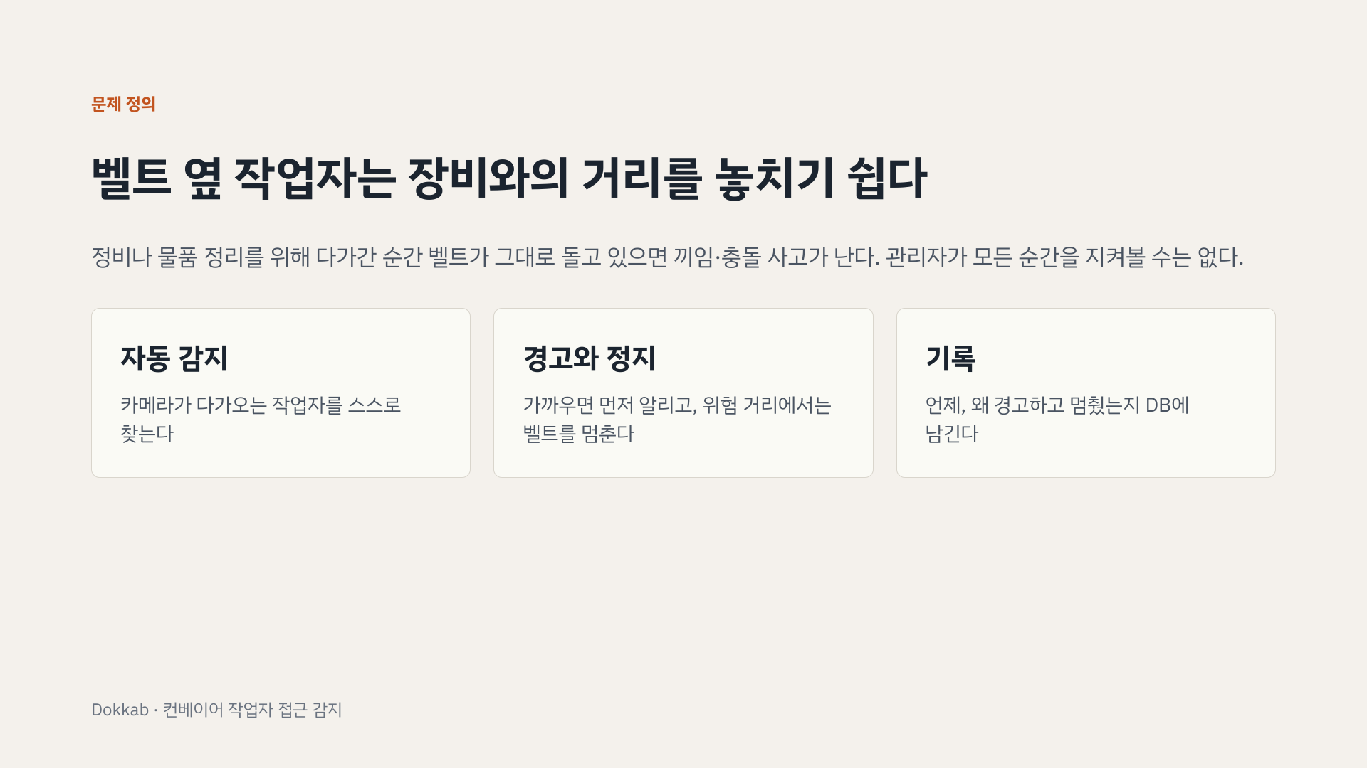
Notes:
현장 문제부터 말씀드리겠습니다. 컨베이어는 계속 움직이는 장비라, 작업자가 정비나 정리를 위해 가까이 갔을 때 벨트가 돌고 있으면 사고가 날 수 있습니다. 그래서 자동 감지, 경고와 정지, 기록 세 가지를 목표로 잡았습니다.

Slide 3
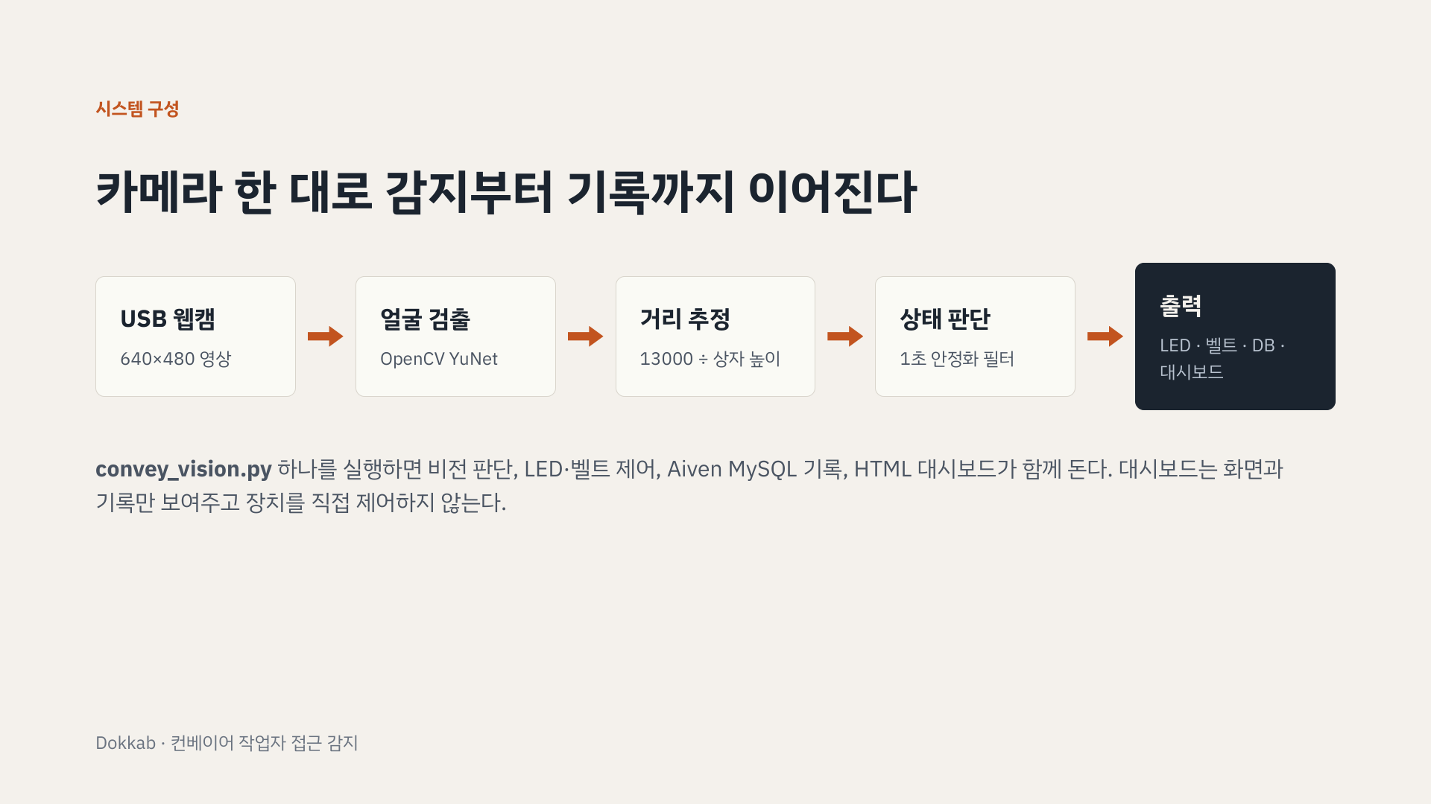
Notes:
전체 흐름입니다. 웹캠 영상에서 YuNet으로 얼굴을 찾고, 얼굴 상자 높이로 거리를 추정합니다. 상태를 판단한 뒤 LED와 벨트를 제어하고, 상태가 바뀔 때마다 DB에 기록하며 대시보드로 보여줍니다. 이 모든 것을 convey_vision.py 하나가 실행합니다.

Slide 4
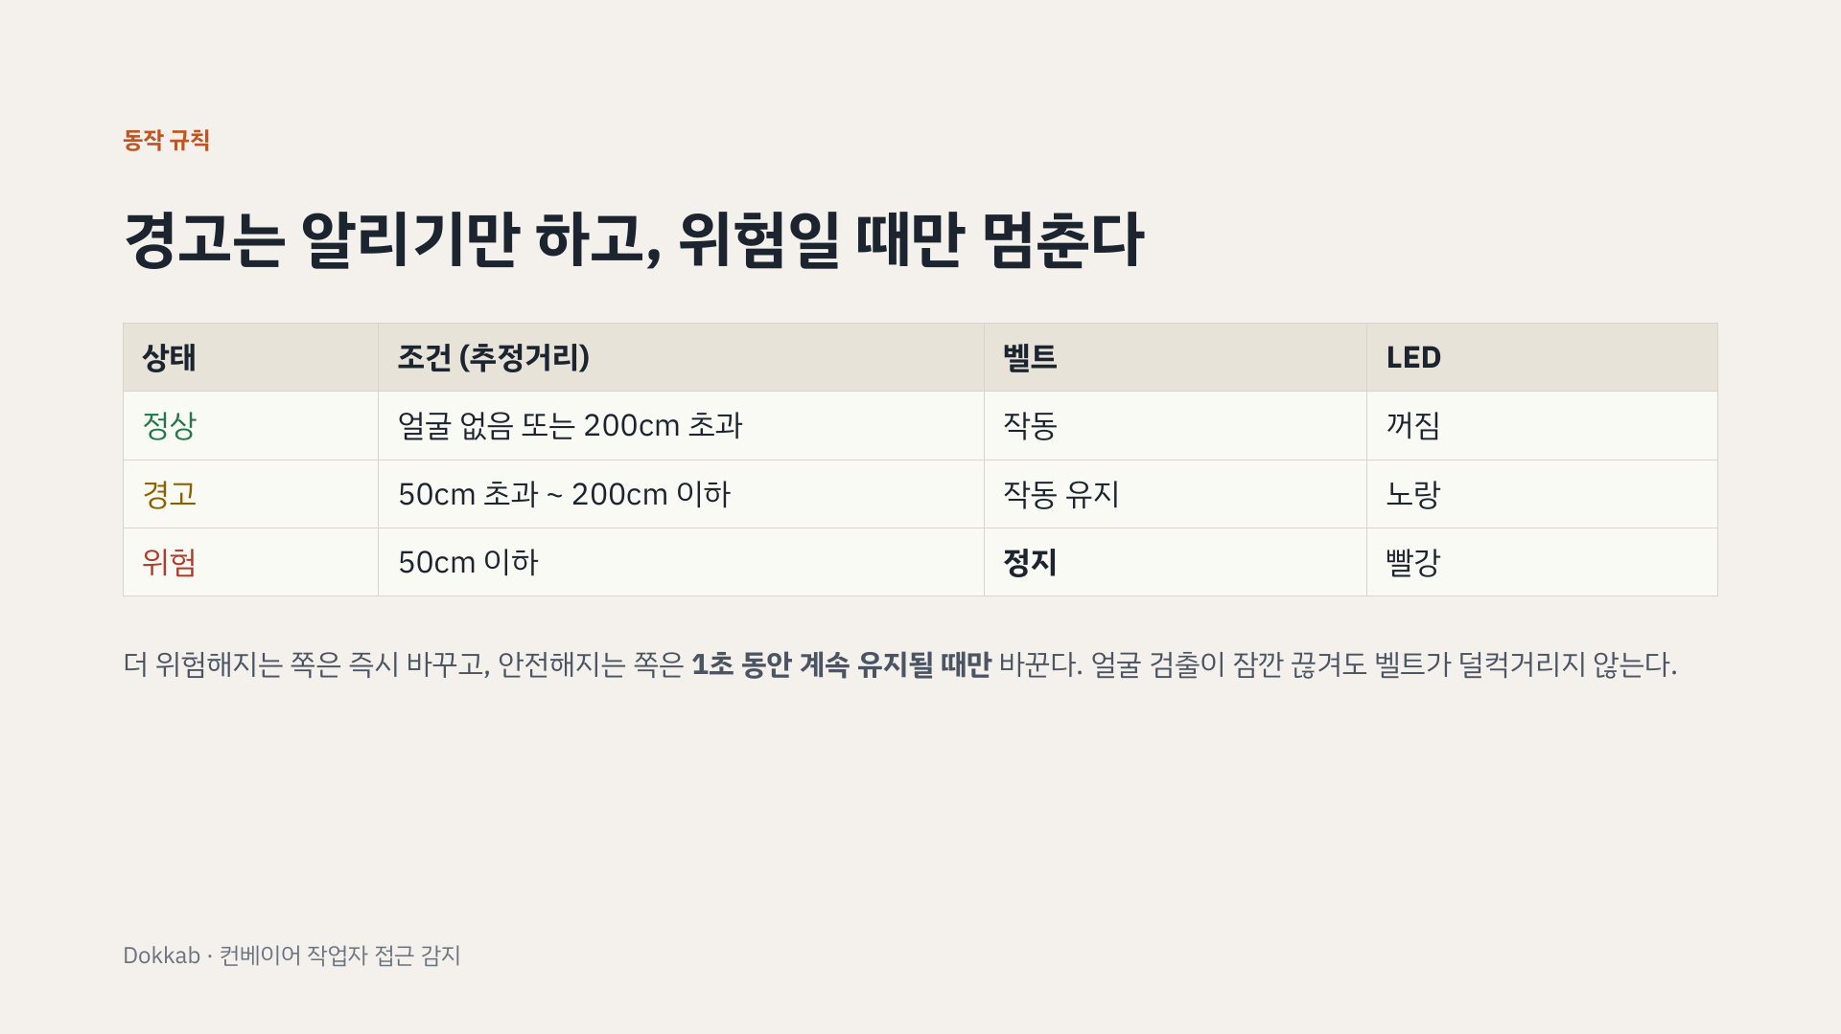
Notes:
상태는 세 가지입니다. 정상은 벨트 작동, 경고는 노랑 LED로 알리기만 하고 벨트는 계속 돕니다. 불필요한 정지로 생산이 끊기는 것을 막기 위해서입니다. 50cm 이내 위험일 때만 빨간 LED를 켜고 벨트를 멈춥니다. 위험해지는 쪽은 즉시, 안전해지는 쪽은 1초 유지 후 바꿉니다.

Slide 5
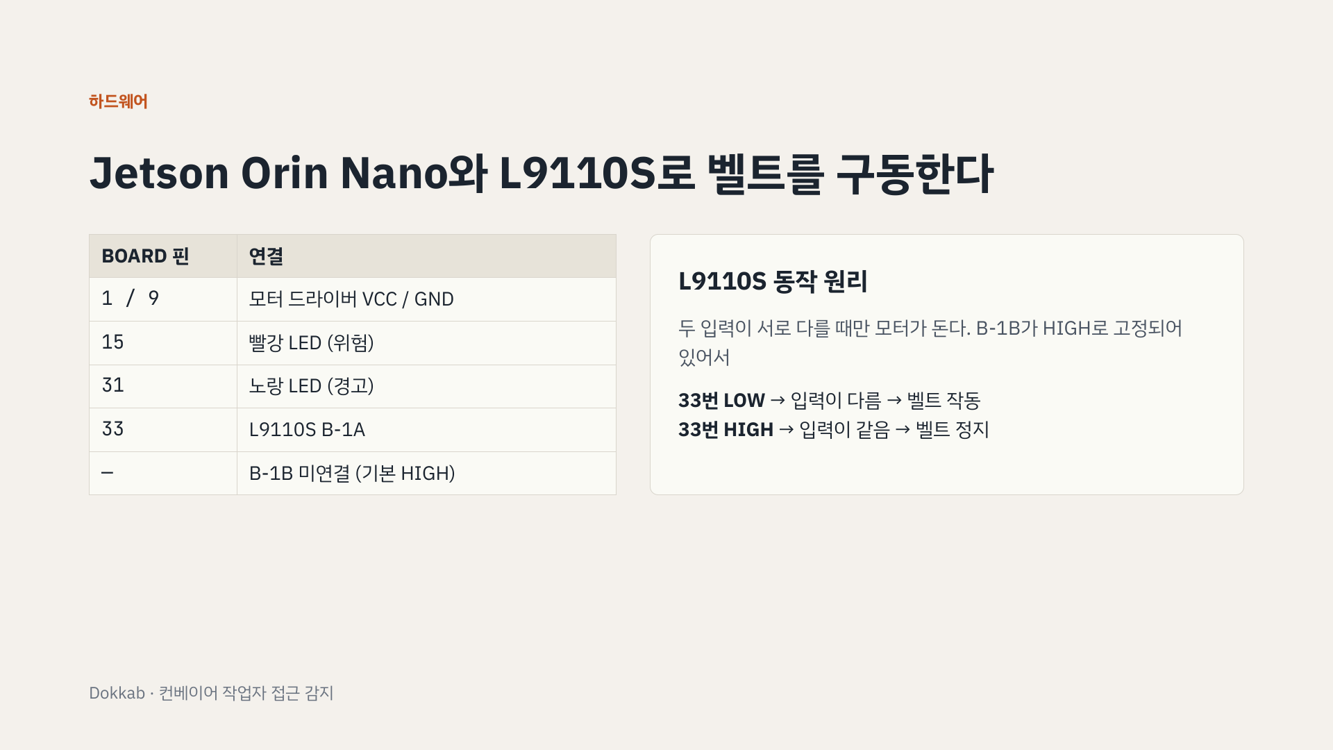
Notes:
배선입니다. LED는 15번 빨강, 31번 노랑이고, 모터 드라이버 L9110S의 B-1A 입력을 33번에 연결했습니다. B-1B는 연결하지 않아 모듈 기본값인 HIGH로 유지됩니다. L9110S는 두 입력이 다를 때만 돌기 때문에, 33번을 LOW로 내리면 벨트가 돌고 HIGH로 올리면 멈춥니다.

Slide 6
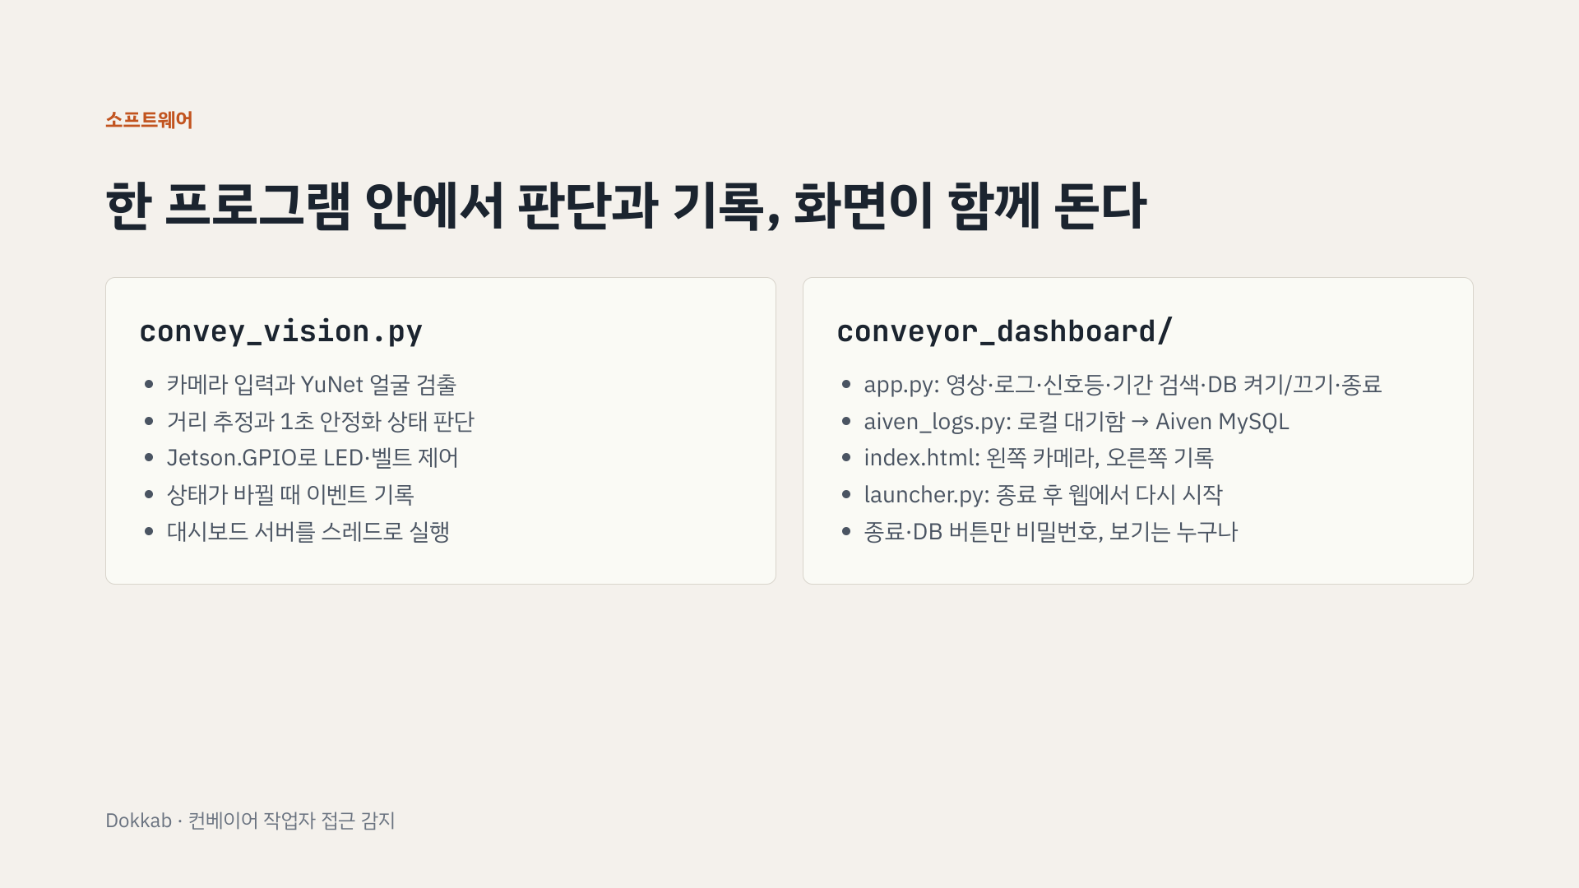
Notes:
소프트웨어 구조입니다. convey_vision.py가 카메라, 검출, 판단, 제어, 기록을 모두 맡고, 대시보드 서버도 같은 프로그램 안에서 스레드로 띄웁니다. 카메라는 한 프로그램만 열 수 있어서 이렇게 합쳤습니다. 대시보드는 Flask로 영상과 로그, 신호등, 기간 검색, DB 켜기/끄기, 종료 기능을 제공하고, launcher.py로 종료 뒤 웹에서 다시 켤 수 있습니다.

Slide 7
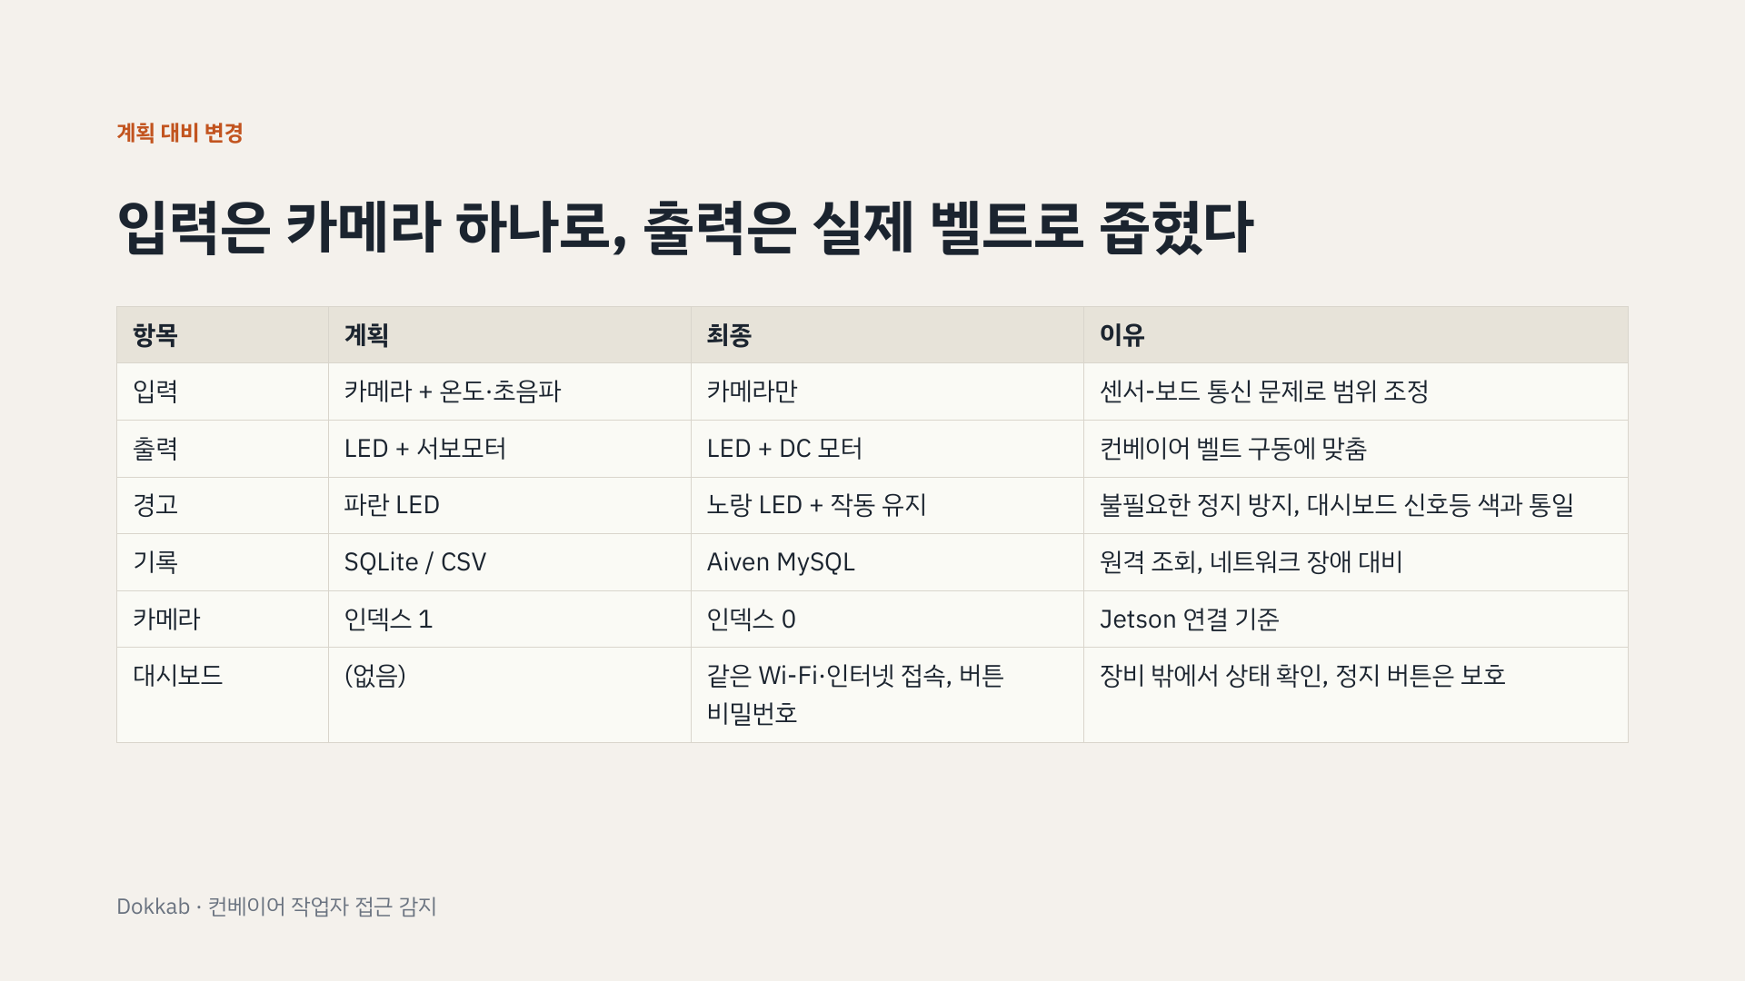
Notes:
계획에서 바뀐 점입니다. 온도·초음파 센서와 서보모터는 쓰지 않기로 했습니다. 대신 L9110S로 실제 컨베이어 벨트를 돌리는 DC 모터를 제어합니다. 경고에서는 벨트를 멈추지 않도록 바꾸고 경고 LED를 대시보드 신호등과 같은 노랑으로 바꿨습니다. 대시보드는 다른 기기에서도 볼 수 있게 열었고, 기록은 Aiven MySQL에 저장합니다.

Slide 8
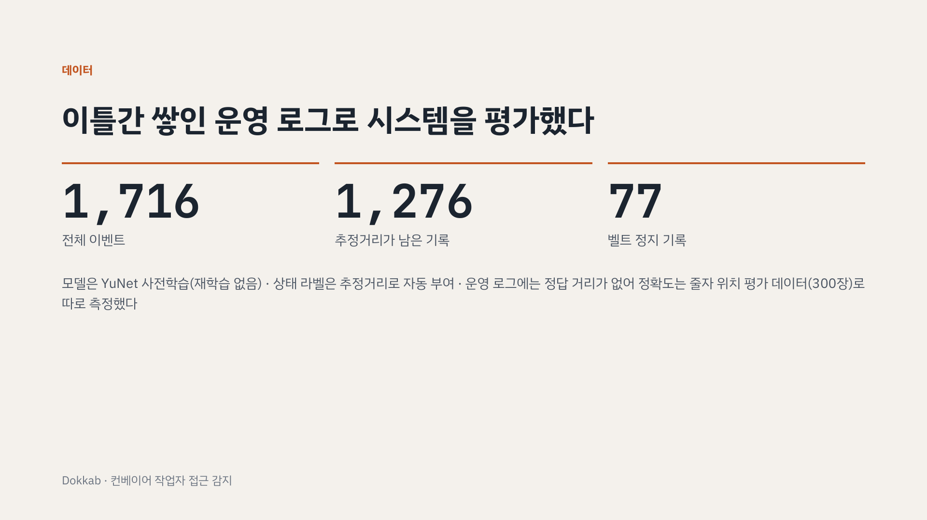
Notes:
모델은 OpenCV YuNet 사전학습 모델을 그대로 써서 학습 데이터는 없습니다. 대신 Aiven DB에 쌓인 운영 로그 1,716건을 데이터로 썼습니다. 다만 로그의 거리는 추정값이라 정답이 없고, 그래서 정확도는 줄자로 잰 위치에서 따로 찍은 평가 데이터 300장으로 측정했습니다.

Slide 9
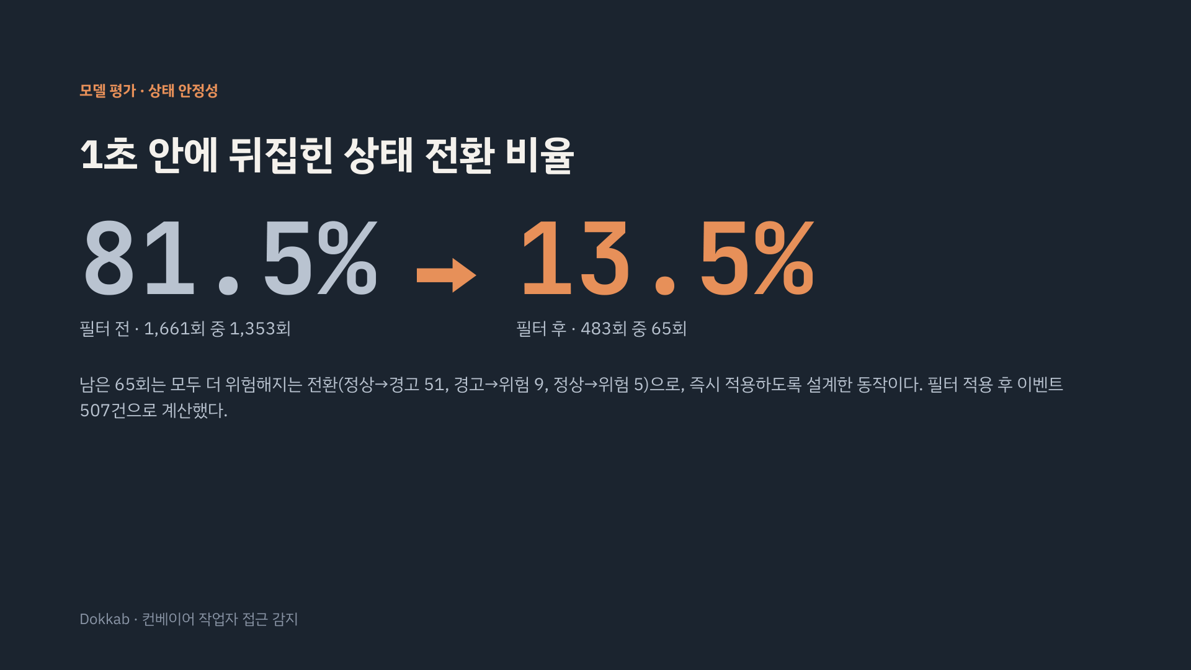
Notes:
가장 큰 문제는 상태 깜빡임이었습니다. 경고 거리에서는 얼굴이 작게 찍혀 검출이 프레임마다 끊겼고, 상태 전환의 81.5%가 1초 안에 다시 뒤집혔습니다. 안전해지는 쪽은 1초 유지 후 바꾸는 필터를 넣은 뒤 이 비율이 13.5%로 줄었습니다. 남은 것은 모두 위험 쪽 전환이라 의도한 동작입니다.

Slide 10
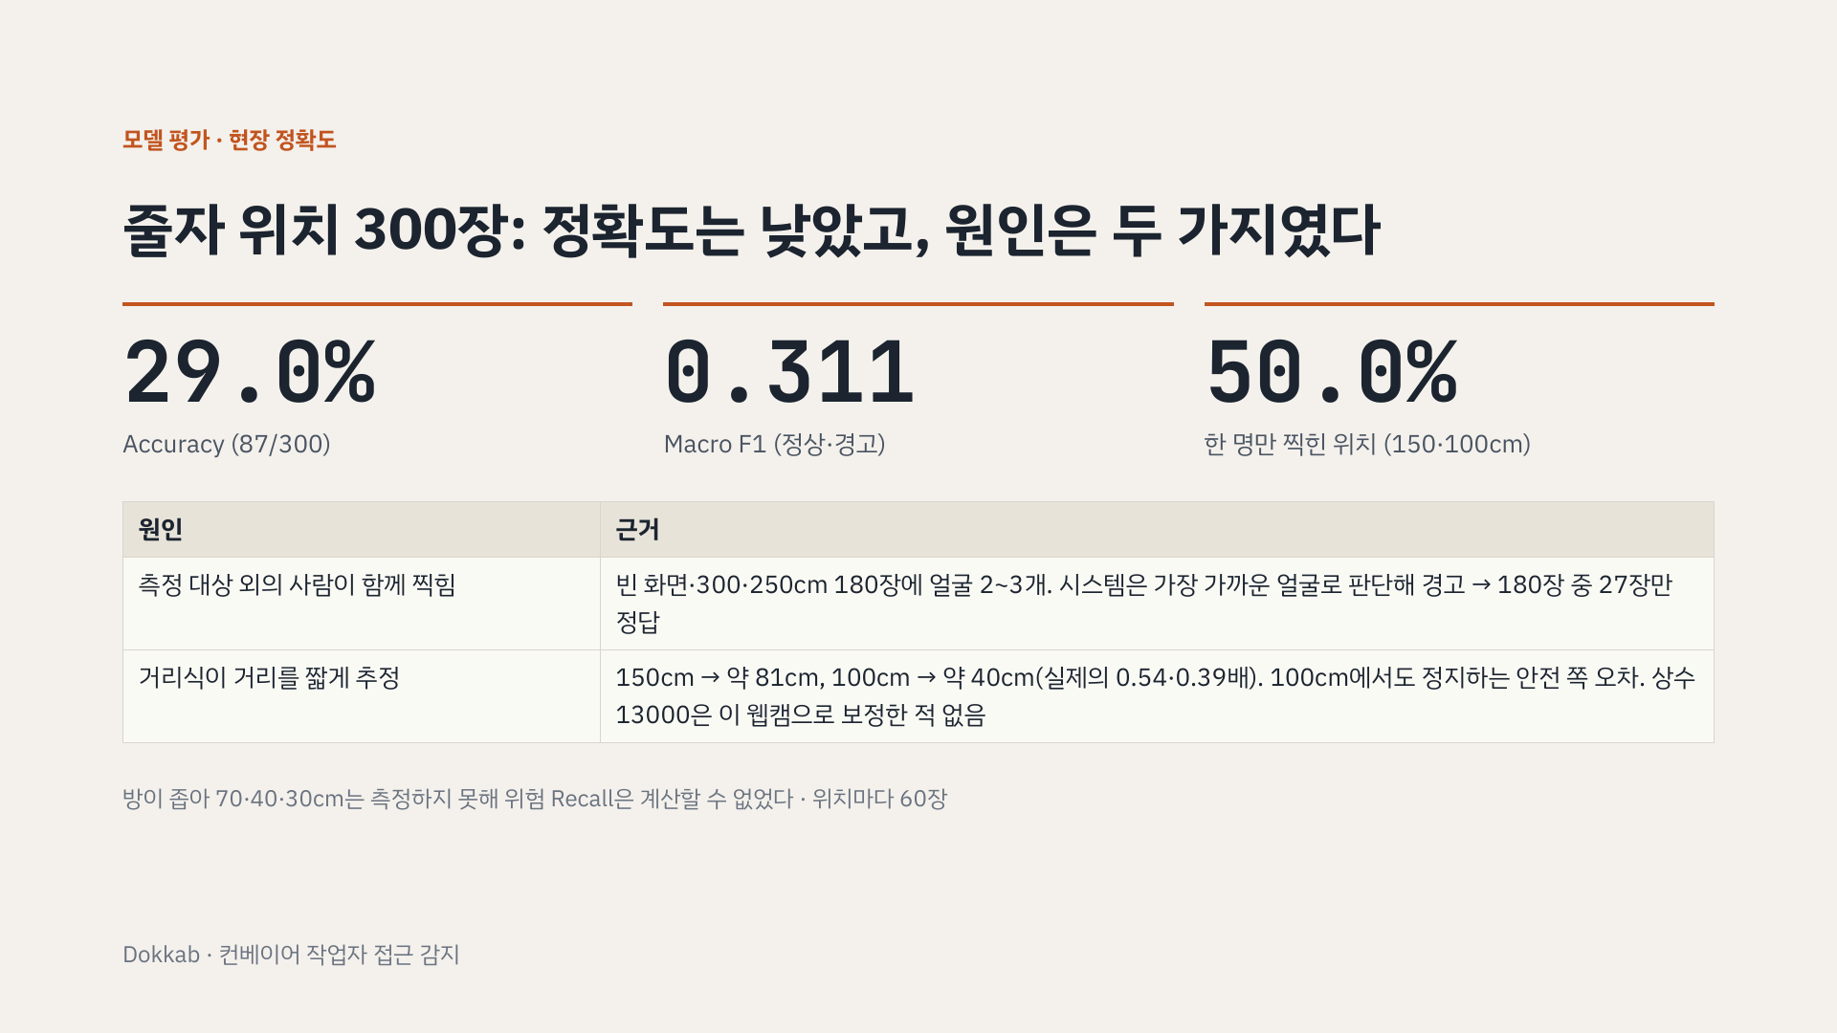
Notes:
줄자로 잰 위치에 서서 300장을 찍어 정확도를 쟀습니다. Accuracy는 29%로 낮았습니다. 원인을 프레임마다 저장한 얼굴 수로 나눠 보니, 빈 화면과 300·250cm에서는 다른 사람이 함께 찍혀 그 사람 기준으로 경고가 났습니다. 한 명만 찍힌 위치에서는 50%였고, 거리식이 실제 거리의 절반 정도로 추정해 1m에서도 벨트를 멈췄습니다. 안전 쪽 오차지만 거리 상수를 다시 맞춰야 합니다.

Slide 11
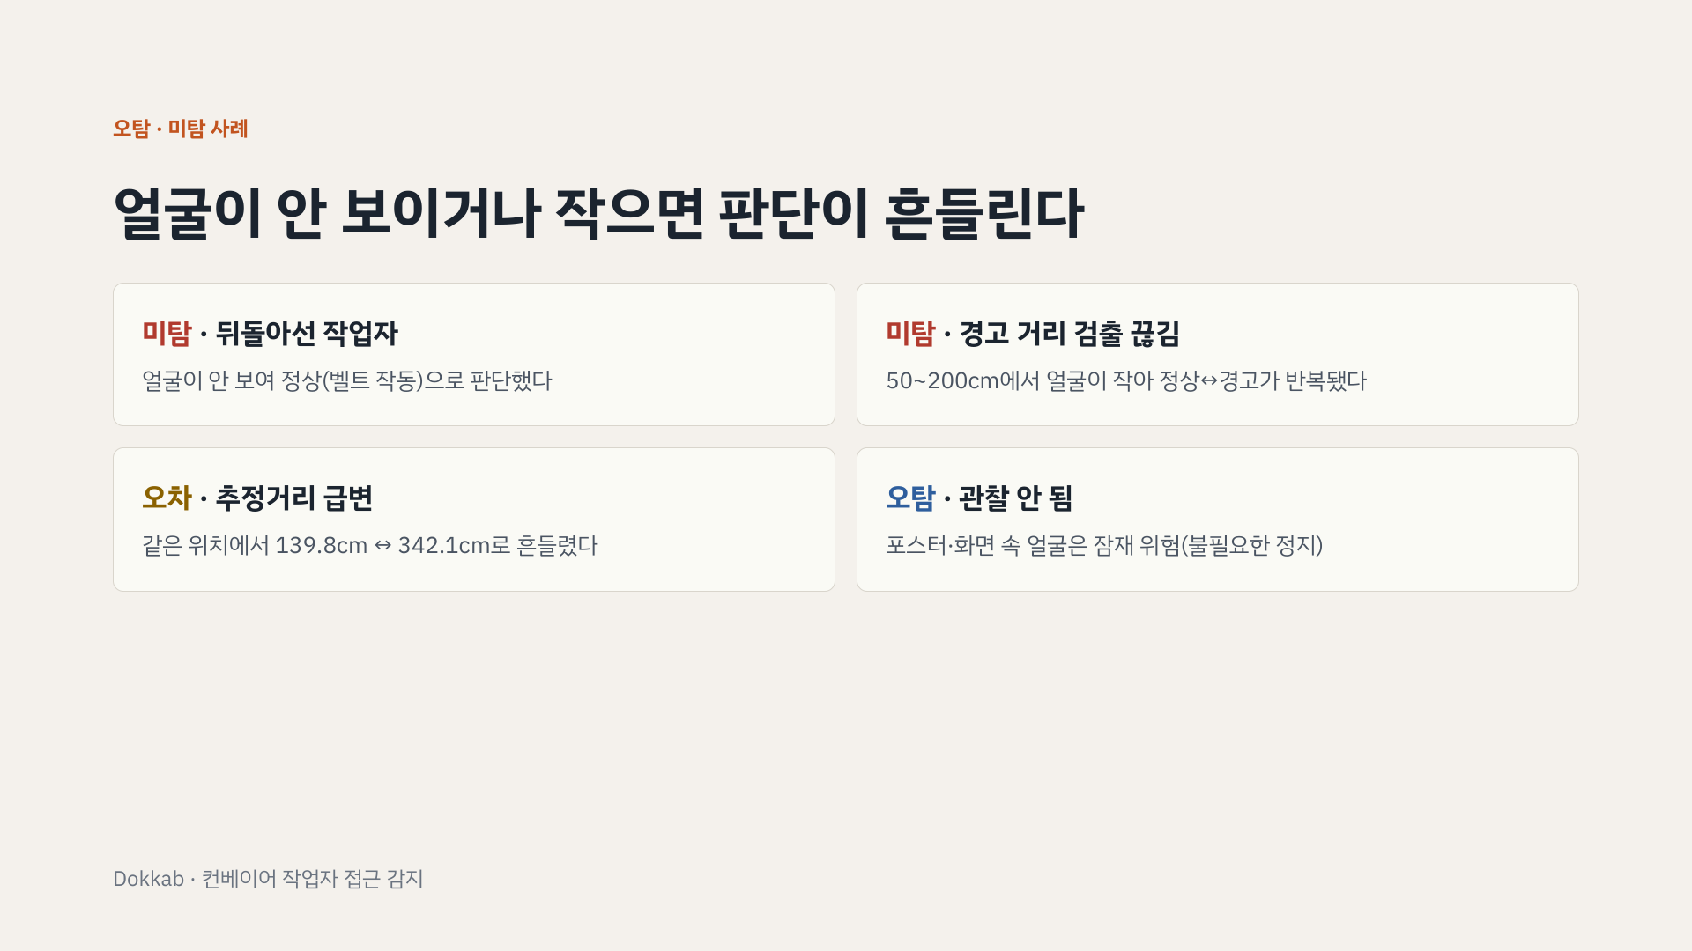
Notes:
시험 중 직접 본 사례입니다. 작업자가 카메라를 등지면 얼굴이 안 보여 정상으로 판단했습니다. 경고 거리에서는 얼굴이 작아 검출이 끊겼고, 같은 위치에서도 추정거리가 140cm와 340cm 사이로 흔들린 적이 있습니다. 사람이 없는데 검출한 오탐은 관찰되지 않았습니다.

Slide 12
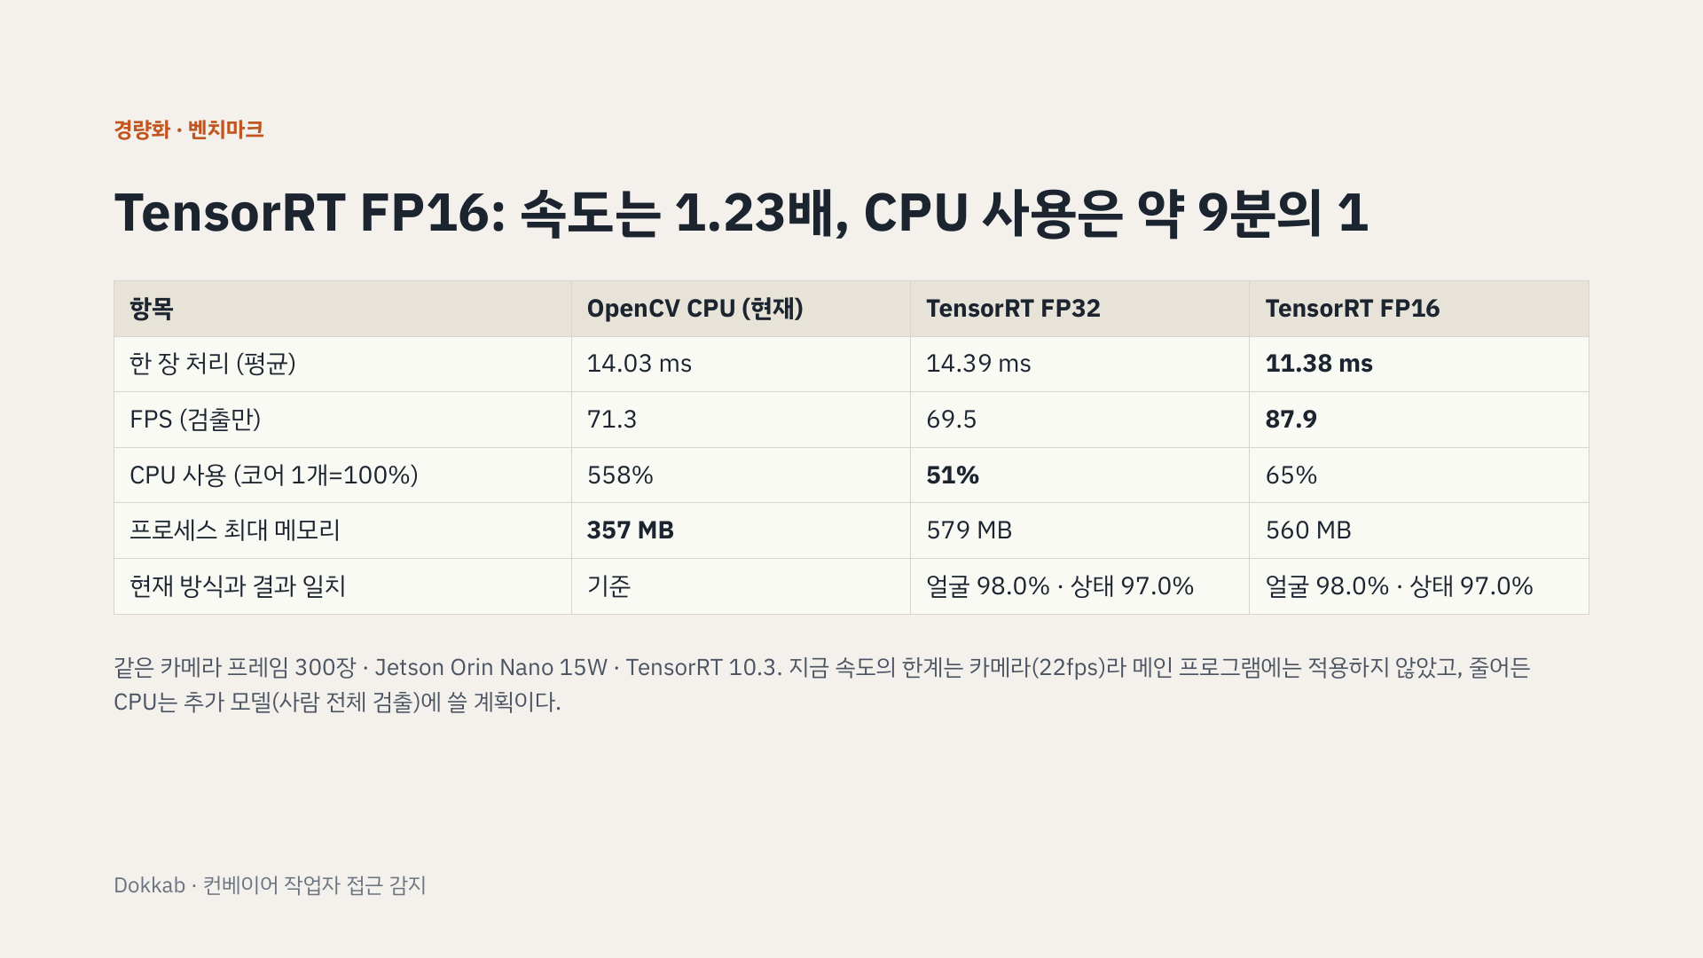
Notes:
YuNet ONNX 모델을 TensorRT 엔진으로 바꿔 같은 프레임 300장으로 비교했습니다. FP16은 1.23배 빨랐고, 가장 큰 차이는 CPU 사용이 558%에서 65%로 줄어든 것입니다. 메모리는 늘었고, 결과는 현재 방식과 98% 같았습니다. 지금은 카메라 속도가 한계라 메인에는 넣지 않았습니다.

Slide 13
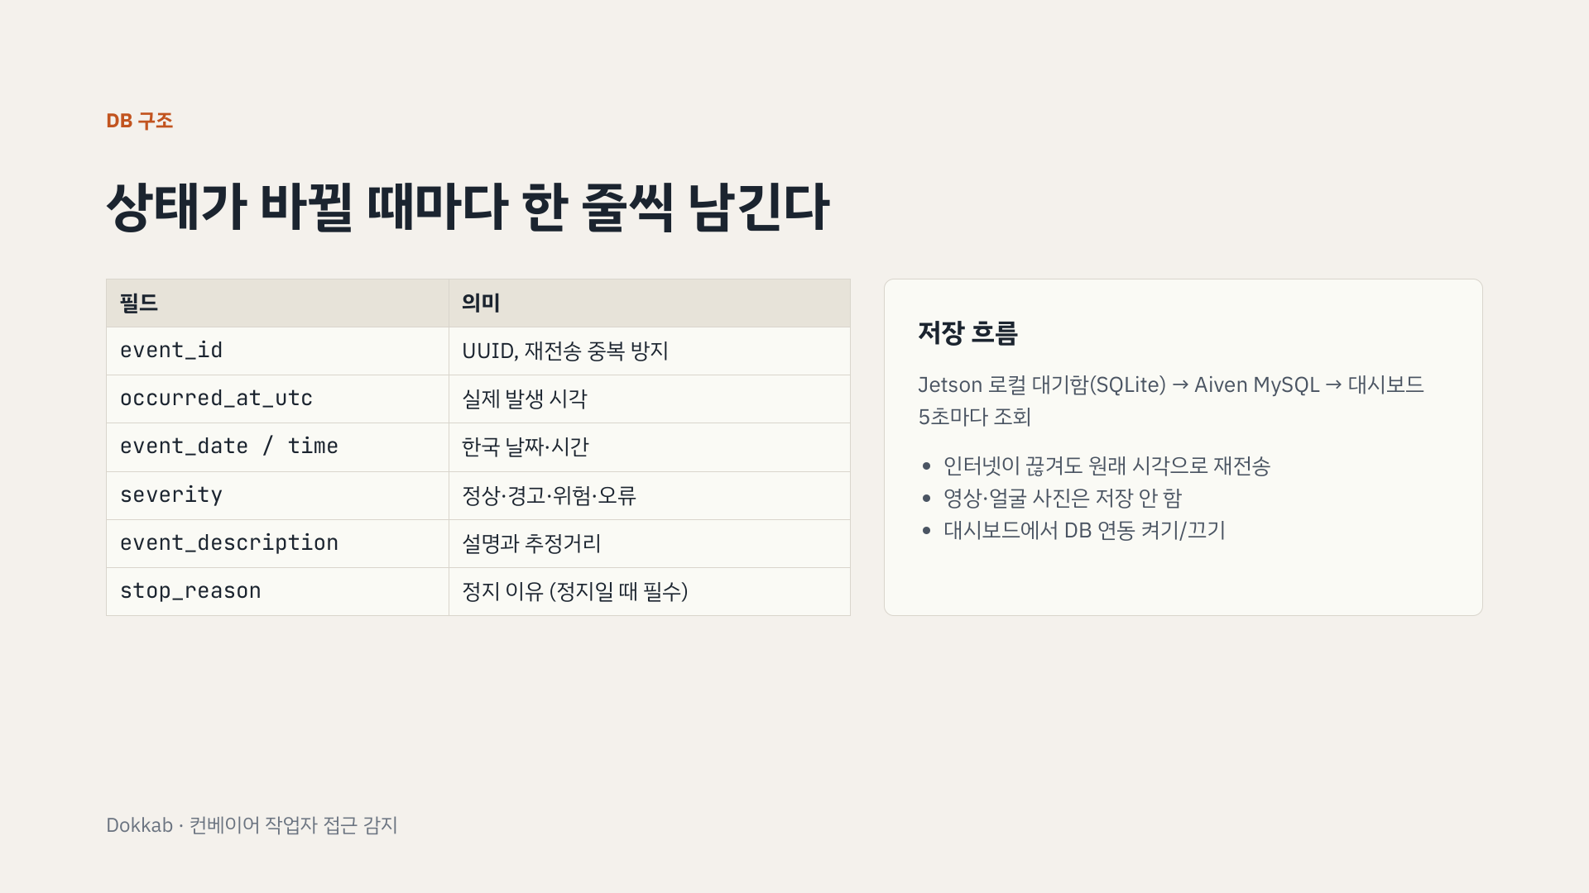
Notes:
DB는 Aiven MySQL의 conveyor_event_logs 테이블 하나입니다. 매 프레임이 아니라 상태가 바뀔 때만 기록합니다. Jetson 로컬 대기함에 먼저 넣고 별도 스레드가 보내기 때문에, 인터넷이 끊겨도 기록이 사라지지 않고 원래 발생 시각으로 다시 전송됩니다. 개인정보 보호를 위해 영상은 저장하지 않습니다.

Slide 14
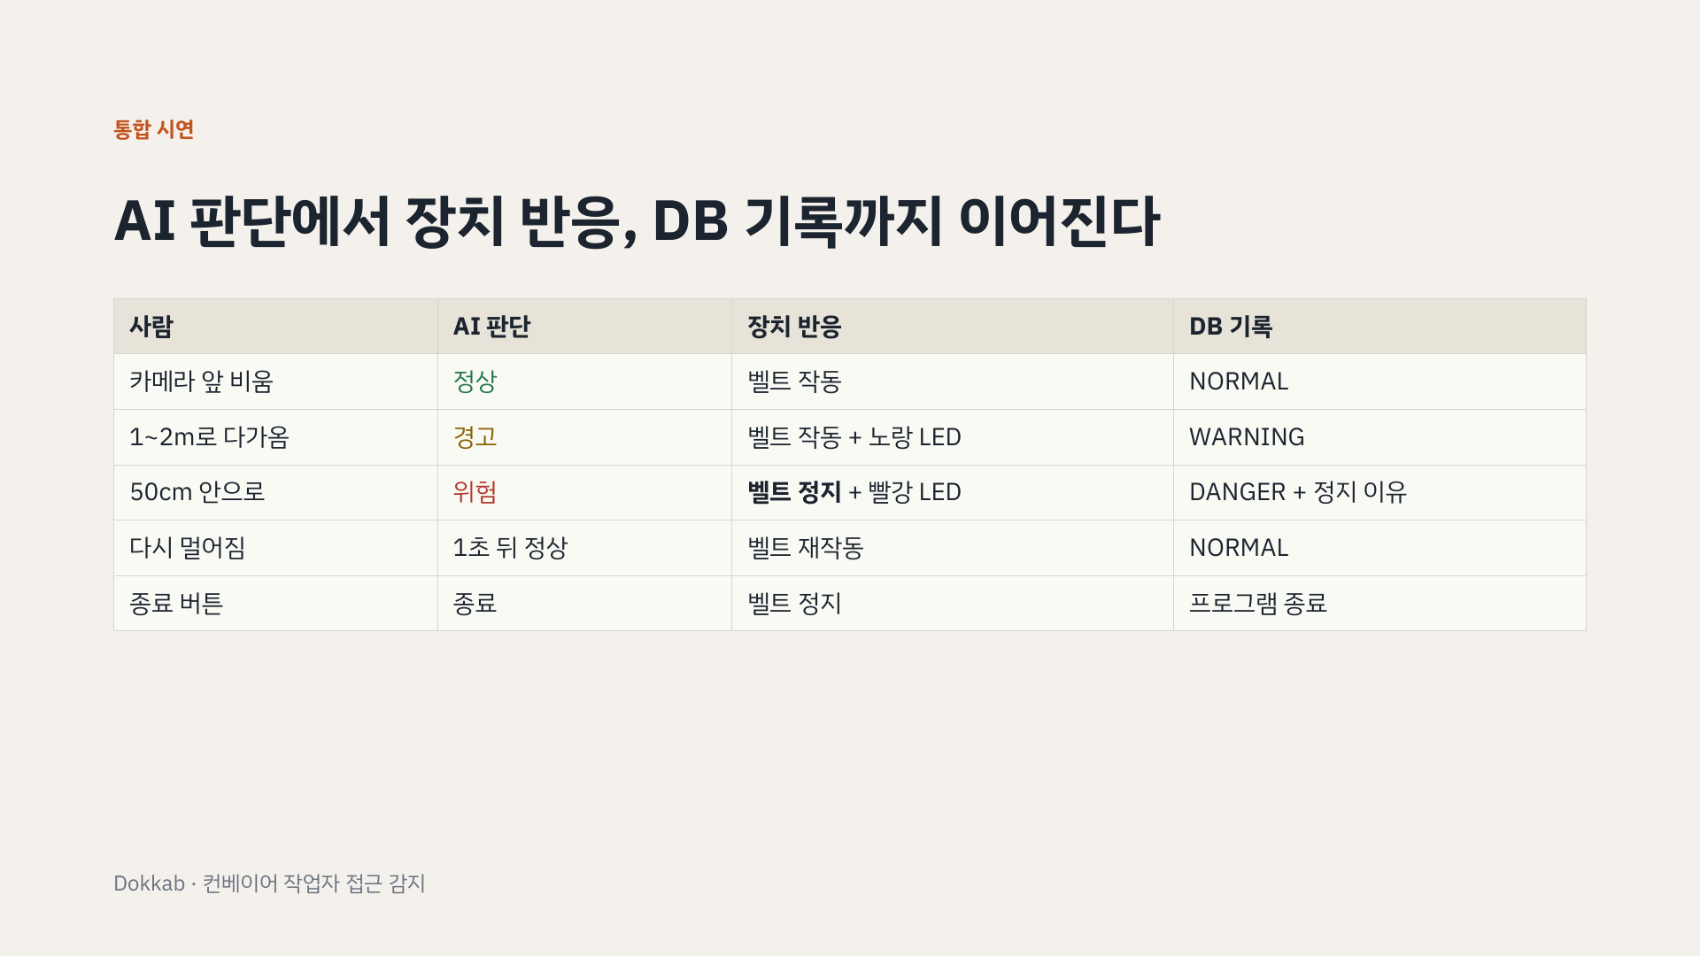
Notes:
시연 순서입니다. 카메라 앞을 비우면 벨트가 돌고, 1~2m로 다가가면 노랑 LED가 켜지지만 벨트는 계속 돕니다. 50cm 안으로 들어오면 빨간 LED와 함께 벨트가 멈추고, 대시보드에 정지 이유가 바로 올라옵니다. 멀어지면 1초 뒤 다시 돌고, 종료 버튼을 누르면 벨트를 멈추고 끝납니다.

Slide 15
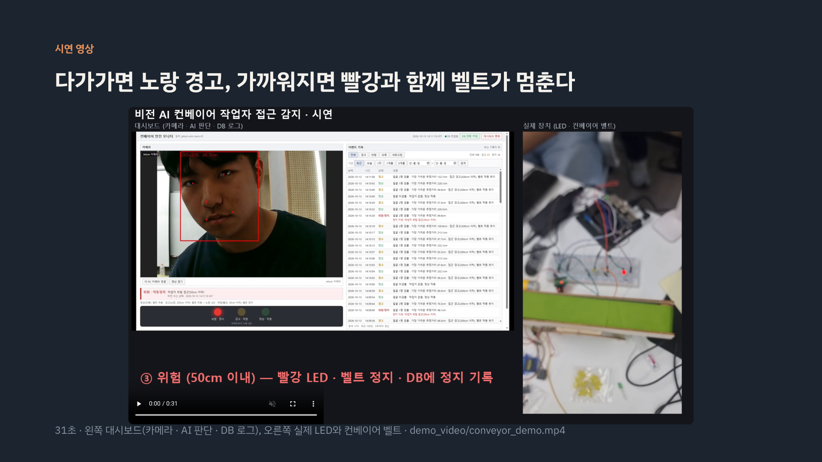
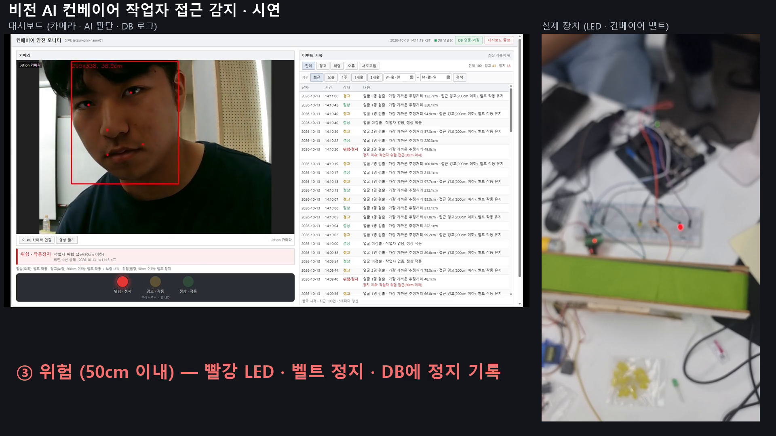
Notes:
시연 영상입니다. 왼쪽은 대시보드, 오른쪽은 실제 브레드보드와 벨트입니다. 사람이 없으면 초록, 다가가면 노랑 LED가 켜지고 벨트는 계속 돌며, 가까워지면 빨강 LED와 함께 벨트가 멈추고 DB에 정지 이유가 기록됩니다. 물러나면 1초 확인 뒤 다시 돕니다.

Slide 16
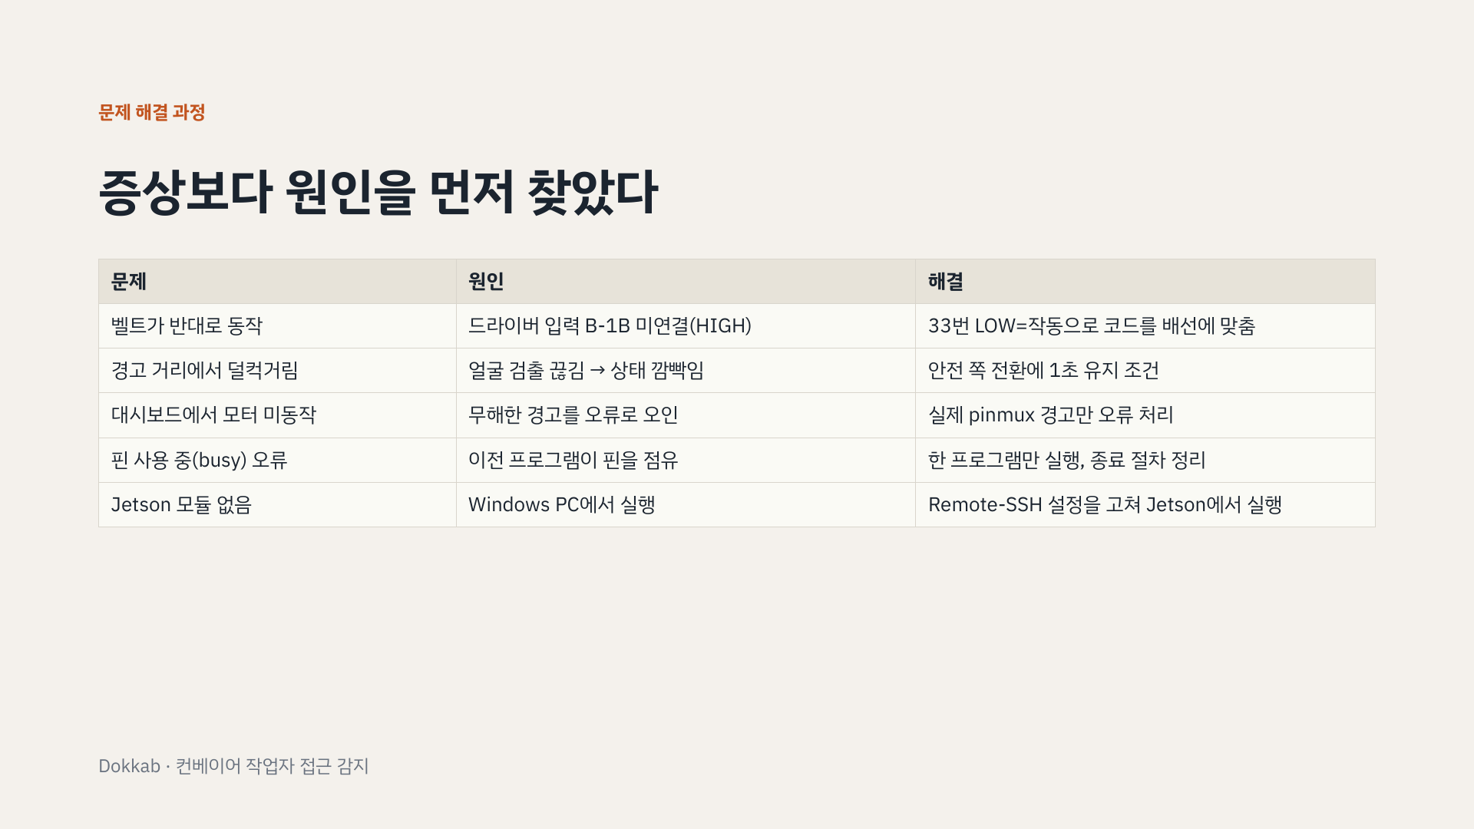
Notes:
개발 중 겪은 문제들입니다. 벨트가 반대로 돈 문제는 모터 드라이버 입력 하나가 연결되지 않아 HIGH로 떠 있었기 때문이었고, 코드를 배선에 맞췄습니다. 대시보드에서 모터가 안 돈 문제는 무해한 경고를 오류로 처리하던 코드 때문이었습니다. 증상만 고치지 않고 원인을 확인한 뒤 수정했습니다.

Slide 17
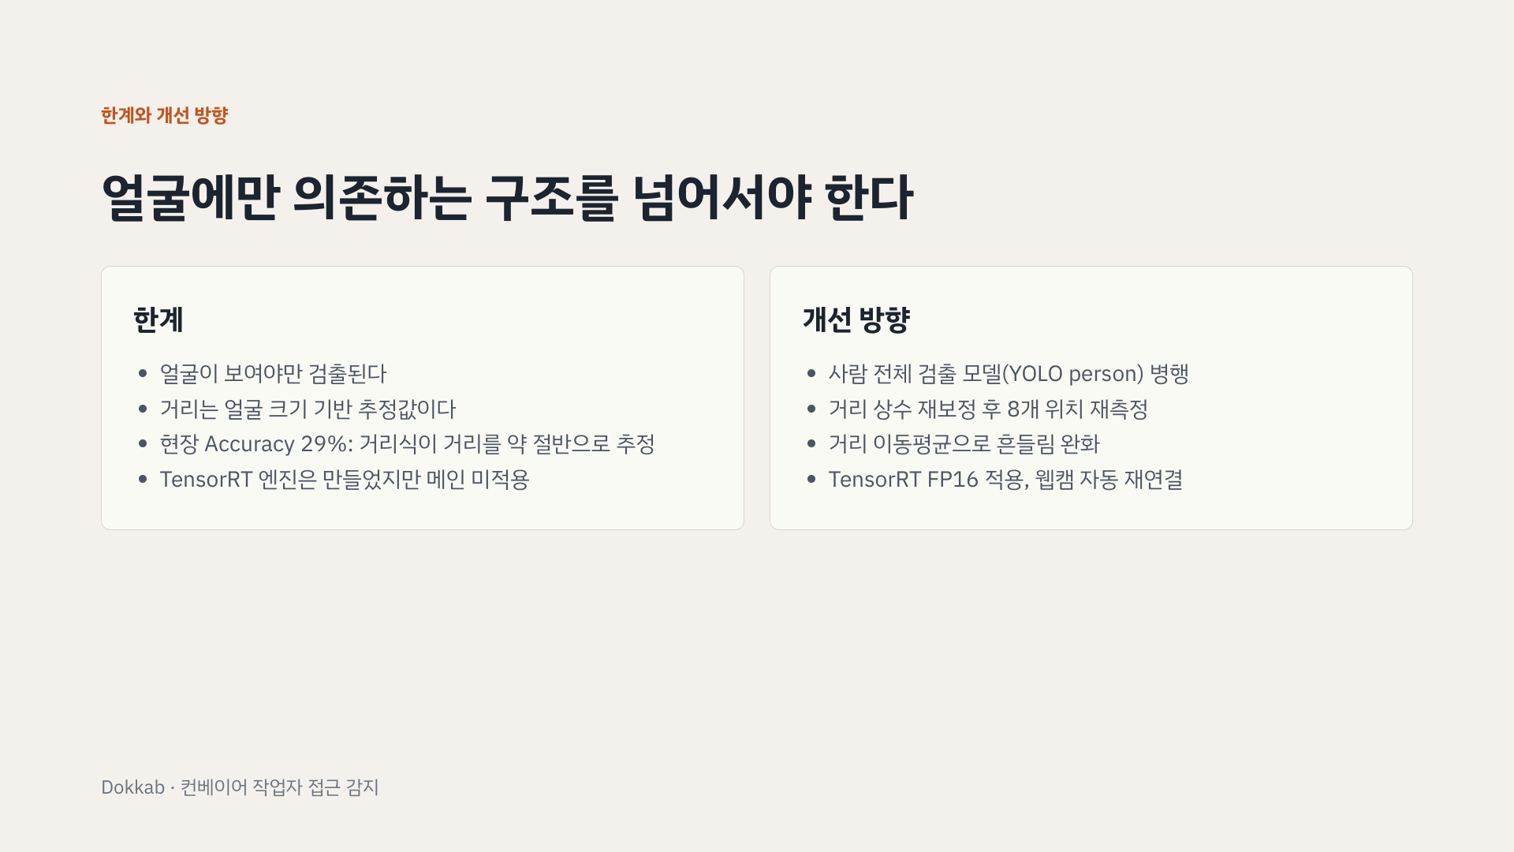
Notes:
한계입니다. 얼굴이 보여야만 검출되기 때문에 뒤돌아선 작업자는 놓칩니다. 거리는 얼굴 크기로 추정한 값이라 사람과 각도에 따라 오차가 있고, 현장 측정에서는 거리를 실제의 약 절반으로 추정해 정확도가 29%에 그쳤습니다. 개선 방향으로는 사람 전체를 검출하는 모델을 함께 쓰고, 거리 상수를 이 웹캠에 맞게 다시 맞춘 뒤 다시 측정하고, 만들어 둔 TensorRT 엔진을 적용하는 것입니다.

Slide 18

Notes:
발표를 마치겠습니다. 코드와 제출 문서는 GitHub 저장소에 모두 올려 두었습니다. 질문 받겠습니다.

